Slide 1
Chuẩn bị điều khiển xe máy an toàn
Bài 5
1- Thực trạng điều khiển xe máy của học sinh hiện nay
2- Các điều kiện để được điều khiển xe máy
3- Chuẩn bị để điều khiển xe máy an toàn

Slide 2
Tầm quan trọng:
Mục tiêu bài học:
Sau bài học này, học sinh:
Biết được thực trạng học sinh đi xe máy đến trường khi chưa đủ điều kiện hiện nay;
Biết được điều kiện để được điều khiển xe máy theo quy định của pháp luật;
Hiểu được những nội dung cần chuẩn bị để có thể điều khiển xe máy an toàn;
Nghiêm chỉnh chấp hành những quy định của pháp luật về An toàn giao thông: không điều khiển xe máy khi chưa đủ điều kiện; tích cực chuẩn bị các điều kiện trước khi đủ tuổi điều khiển xe máy.

Slide 3
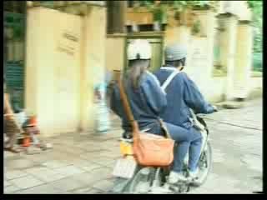
1. Thực trạng điều khiển xe máy của học sinh:
a) Xem phim và cho biết thực trạng đi xe máy đến trường hiện nay của học sinh như thế nào?
Thực trạng các em học sinh đi xe máy đến trường
khá phổ biến hiện nay

Slide 4
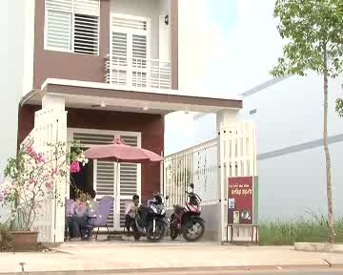
1. Thực trạng điều khiển xe máy của học sinh:
b) Xem phim và cho biết hậu quả của việc điều khiển xe máy ở lứa tuổi học sinh:
Điều khiển xe máy ở lứa tuổi học sinh có thể gây ra hậu quả
rất nghiêm trọng

Slide 5
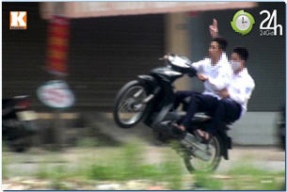
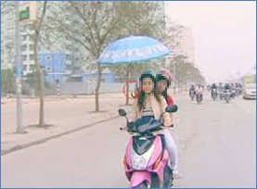
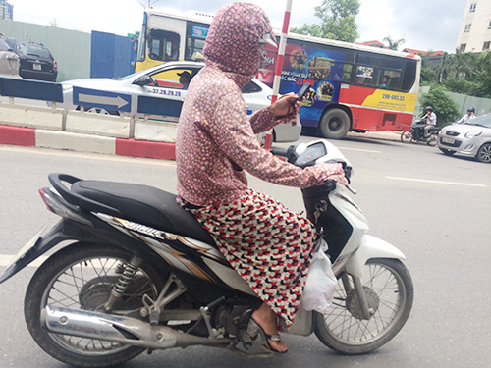
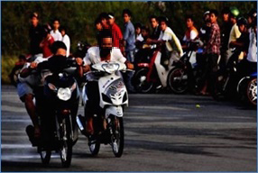
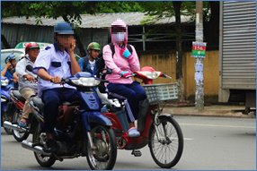
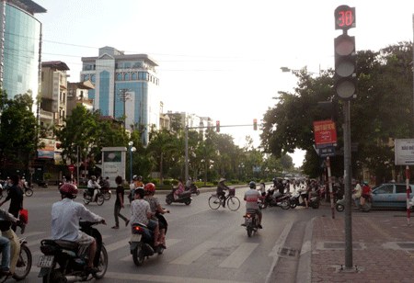
1. Thực trạng điều khiển xe máy của học sinh:
b) Xem hình ảnh dưới đây và cho biết những hành vi không đúng khi đi xe máy là gì?
24h.vn
baogiaothong.vn
ictnews.vn
baogiaothong.vn
duongbo.vn
antoangiaothong.gov.vn
Từ những chiếc xe bốc đầu trên đường…

Slide 6
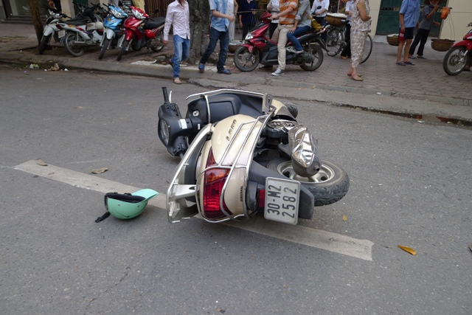
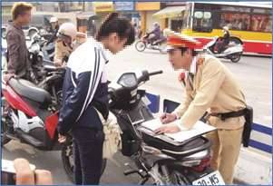
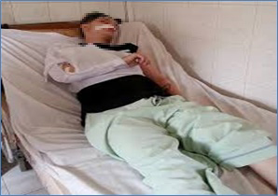
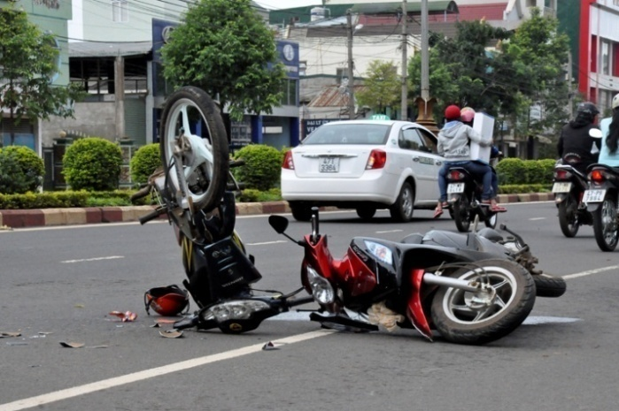
1. Thực trạng điều khiển xe máy của học sinh:
b) Xem hình ảnh dưới đây và cho biết những hậu quả gì có thể xảy ra nếu đi xe máy xe đạp điện
baomoi.com
news.zing.vn
baomoi.com
pda.vietbao.vn

Slide 7
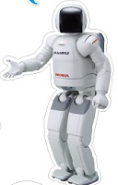
1. Thực trạng điều khiển xe máy của học sinh:
Hậu quả của việc tham gia giao thông bằng xe máy khi chưa đủ tuổi
Gây ra những vụ tai nạn thương tâm cho chính bản thân
Gây thương vong và thậm chí cướp đi tính mạng của nhiều người tham gia giao thông khác.

Slide 8
2- Điều kiện để được điều khiển xe máy:
  Theo quy định của pháp luật thì để được điều khiển xe máy phải đáp ứng những điều kiện gì?

Slide 9
2- Điều kiện để được điều khiển xe máy:
a) Đọc thông tin sau và trả lời câu hỏi:
Pháp luật quy định điều kiện như thế nào để được điều khiển xe máy?
Theo em, tại sao pháp luật phải quy định như vậy?
Luật Giao thông đường bộ 2008:
Điều 58. Điều kiện của người lái xe khi tham gia giao thông:
Người lái xe tham gia giao thông phải đủ độ tuổi, sức khoẻ quy định và có giấy phép lái xe phù hợp với loại xe được phép điều khiển do cơ quan nhà nước có thẩm quyền cấp
Điều 60. Tuổi, sức khỏe của người lái xe
1. Độ tuổi của người lái xe quy định như sau:
a) Người đủ 16 tuổi trở lên được lái xe gắn máy có dung tích xi-lanh dưới 50 cm3;
b) Người đủ 18 tuổi trở lên được lái xe mô tô hai bánh, xe mô tô ba bánh có dung tích xi-lanh từ 50 cm3 trở lên và các loại xe có kết cấu tương tự....

Slide 10


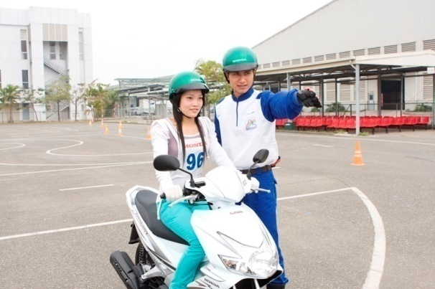
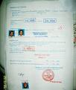
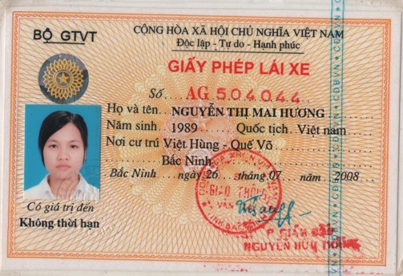
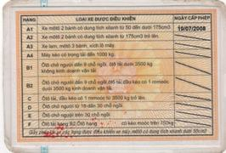
Điều kiện để được điều khiển xe máy
Tốc độ xe thô sơ
chậm
=> Rủi ro
và khả năng gây tai nạn thấp
Thuận tiện
cho mọi người
Tốc độ cao
Sức mạnh lớn => Rủi ro và tiềm ẩn nhiều mối nguy hiểm nếu không lái xe an toàn
Quy định đối với người điều khiển xe mô tô
Tuổi: Từ đủ 18 tuổi trở lên
Đủ điều kiện sức khỏe
Có giấy phép lái xe A1
Các bạn tuyệt đối không được điều khiển xe máy khi chưa đủ 3 điều kiện trên

Slide 11
3. Chuẩn bị để điều khiển xe máy an toàn:
  Để đảm bảo an toàn, chúng ta cần trang bị những gì trước khi điều khiển xe máy?

Slide 12


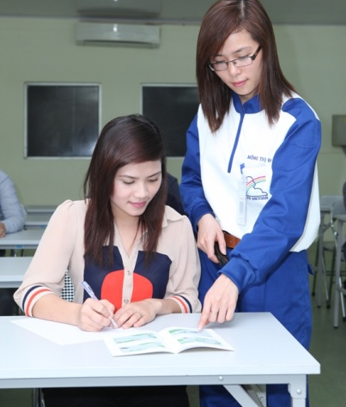
3. Chuẩn bị để điều khiển xe máy an toàn:
1
Học và trau dồi Luật Giao thông đường bộ
2
Tìm hiểu về các tính năng an toàn cũng như đặc điểm kĩ thuật
của xe máy
Vận tốc tối đa?
Xe ga hay số?
Phanh thường hay phanh kết hợp?
Có những tính năng nào giúp lái xe an toàn? v.v
Học và thi lấy giấy phép lái xe mô tô hạng A1 (chỉ khi đủ sức khỏe và 18 tuổi)
3
Học và tìm hiểu luật giao thông đường bộ
Học những kỹ năng Lái xe an toàn cơ bản: Kiểm tra xe,
tư thế lái xe, cua vòng, thăng bằng, phanh khẩn cấp
Thực hành lái xe an toàn
Dự thi lấy giấy phép lái xe mô tô hạng A1
Hãy trang bị cho mình đầy đủ các kiến thức và kỹ năng Lái xe an toàn cần thiết trước khi có đủ điều kiện tham gia giao thông bằng xe mô tô, xe gắn máy

Slide 13
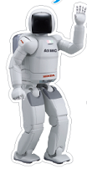
3. Chuẩn bị để điều khiển xe máy an toàn:
Để tham gia giao thông bằng xe máy an toàn chúng ta cần phải đội mũ bảo hiểm!
  Đội mũ bảo hiểm như thế nào là đúng cách và an toàn?

Slide 14
3. Chuẩn bị để điều khiển xe máy an toàn:
Mũ bảo hiểm có tác dụng như thế nào?
Tầm quan trọng:
BẢO VỆ ĐẦU
giảm nguy cơ chấn thương sọ não
khi xảy ra tai nạn
Nguy hiểm của việc không đội mũ bảo hiểm
Chấn thương
sọ não

Slide 15
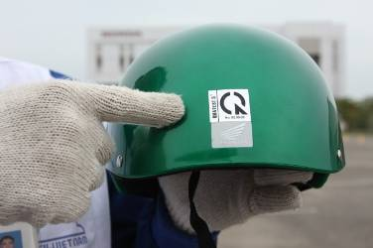
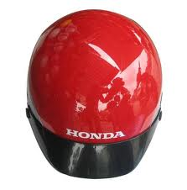

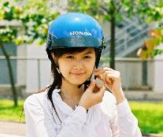
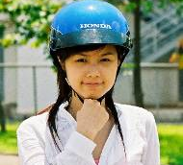
3. Chuẩn bị để điều khiển xe máy an toàn:
Lựa chọn mũ bảo hiểm đúng tiêu chuẩn chất lượng
Có dán tem tiêu chuẩn Việt Nam
Vỏ mũ nhẵn mịn, có lõi xốp cứng, không bị lõm
Các bước đội mũ bảo hiểm đúng cách
1
Mở dây quai mũ sang 2 bên, đưa mũ lên đầu và kiểm tra xem mũ có vừa đầu không bằng cách xoay đi xoay lại.
2
Cài quai mũ. Nếu đội mũ mà không cài quai thì mũ sẽ không có tác dụng bảo vệ vì mũ có thể văng ra ngoài.
3
Đưa 2 ngón tay xuống dưới cằm, nếu đưa vừa 2 ngón tay là được. Không nên cài quai mũ quá chật hoặc quá lỏng.

Slide 16
3. Chuẩn bị để điều khiển xe máy an toàn:
Luyện tập
Bài tập tình huống: Một buổi tối, bạn A (17 tuổi) lấy xe mô tô của bố để đi dự sinh nhật bạn. Trên đường về, A chở B và C trên xe của mình, chạy với tốc độ cao, lạng lách, đánh võng trên đường. Một tổ cảnh sát giao thông đang đi tuần tra trên đường thấy vậy đã ra tín hiệu yêu cầu bạn A dừng xe để kiểm tra, nhưng A đã cho xe tăng tốc độ để chạy trốn.
Hãy nêu các lỗi vi phạm quy tắc an toàn giao thông của bạn A, B, C
2. Bạn B chỉ 2 tuần nữa là tròn 18 tuổi và bạn ấy đủ tiêu chuẩn sức khỏe, theo em bạn ấy đã được phép đăng ký khóa học và thi Lấy giấy phép lái xe A1 chưa? Vì sao?

Slide 17
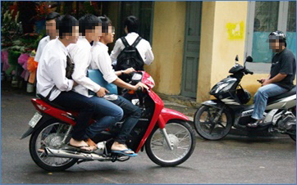
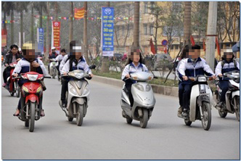
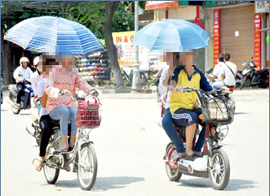
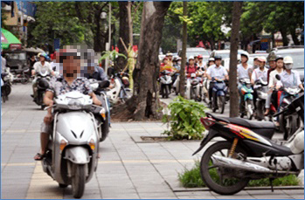
3. Chuẩn bị để điều khiển xe máy an toàn:
Chỉ ra những lỗi vi phạm trong bức hình là gì?
Liên hệ thực tế ở địa phương em .
pda.vietbao.vn
infonet.vn
pose.com.vn
tinmoi.vn

Slide 18

Tổng kết bài học
Thực trạng học sinh đi xe máy khi chưa đủ tuổi gây nên những hậu quả rất nghiêm trọng.
Điều kiện điều khiển xe máy:
Cần có 3 điều kiện: Đủ 18 tuổi, có sức khỏe tốt và có giấy phép lái xe mô tô hạng A1
Chuẩn bị lái xe máy
Cần trau dồi kiến thức Luật giao thông,
Tìm hiểu các đặc tính an toàn của xe máy,
Tham gia đào tạo và thi lấy giấy phép lái xe A1
Đội mũ bảo hiểm khi điều khiển xe máy

Slide 19
PHỤ LỤC
Một số trang mạng tìm kiếm thông tin về an toàn giao thông:
1. Chính phủ | www.chinhphu.vn/portal/page/portal/chinhphu/antoangiaothong
2. Ủy ban An toàn giao thông quốc gia | http://antoangiaothong.gov.vn/
3. Trang thông tin điện tử Bộ Giao thông vận tải | http://www.mt.gov.vn/
4. Trang thông tin của Tổng cục cảnh sát QLHC về TTATXH | http://canhsat–ttatxh.bocongan.gov.vn/
5. Cục Cảnh sát giao thông | http://csgt.vn
6. Báo Giao thông Vận tải điện tử | http://giaothongvantai.com.vn/
7. Giao thông thông minh | http://gttm.go.vn/

Slide 20
“Safety for Everyone”
Hãy nghiêm chỉnh chấp hành luật giao thông đường bộ và luôn chú ý an toàn khi tham gia giao thông!
Chúc các bạn tham gia giao thông an toàn và là những tuyên truyền viên xuất sắc về An toàn giao thông!
Honda Việt Nam hết lòng vì sự an toàn của bạn!

